Slide 1

Semaines été 2025

Slide 2









SOURCES
https://www.merelefort.com/
Abonnez vous à la newsletter

Slide 3
SOMMAIRE
Actualités internationales
Actualités nationales
« Divers et variés »

Slide 4
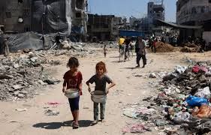
INTERNATIONAL
MOYEN ORIENT
GAZA
- Poursuite de la guerre dans la bande de Gaza.
(entamée après les attentats terroristes du Hamas du 7 octobre 2023)
- le Premier ministre israélien veut la mener jusqu’à l’éradication du Hamas.
très lourd tribut payé par la population gazaouie :
+ de 60.000 morts + de 146.000 blessés. La population totale de la bande de Gaza = environ à 2,1 millions d'habitants.
→ opérations militaires
→ mais aussi de la faim qui règne à Gaza.
L’ONU vient de déclarer l’état de famine à Gaza.
- Le Premier ministre israélien mène une guerre très brutale, et envisage une prise de contrôle de Gaza, éventualité très largement condamnée au niveau international et qui transformerait potentiellement la population gazaouie en réfugiés

Slide 5
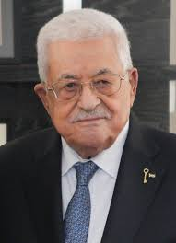
Mahmoud Abbas et 80 autres responsables palestiniens interdit d’assemblée générale de l’ONU par l’administration Trump. → visas retirés
Explication donnée par le secrétaire d’État américain Marco Rubio qui “les a accusés de saper les efforts de paix” avec Israël et de rechercher “la reconnaissance unilatérale d’un hypothétique État palestinien”,
→ décision, saluée par Israël, est inhabituelle, car les États-Unis sont censés faciliter les déplacements des responsables de tous les pays souhaitant se rendre au siège de l’ONU”,
→interdiction intervient alors que la France mène les efforts internationaux pour reconnaître un État de Palestine lors de l’Assemblée générale – une démarche à laquelle Israël et son allié américain sont farouchement opposés.

Slide 6
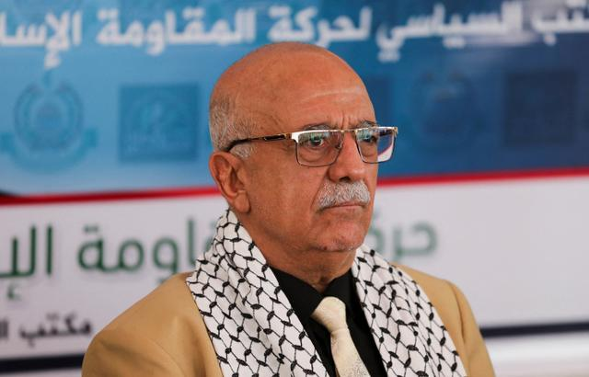
Yémen
30 aout :Frappes israéliennes sur Sana visant les rebelles houtistes :
Mort de leur chef du gouvernement
Les houtistes promettent de se venger Les

Slide 7
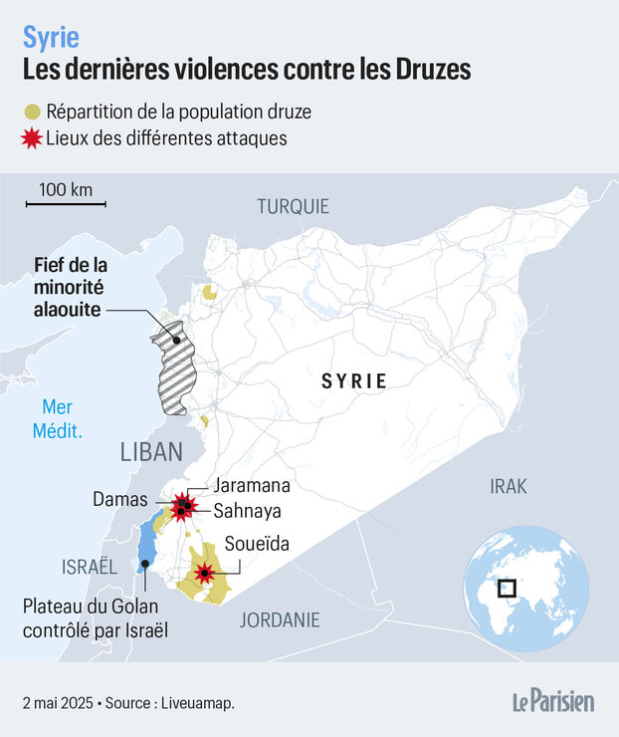
Syrie déchirée
Été 2025: poursuite des violences intercommunautaires dans la Syrie post el-Assad.
La communauté alaouite, et singulièrement les femmes, subissent des violences depuis plusieurs mois.
La communauté druze, au Sud du pays, a déjà subi plusieurs attaques, de la part des sunnites, soutenus par le nouveau pouvoir.
De nouvelles violences entre Druzes et Bédouins ont fait plusieurs centaines de morts.
→ Damas = incapable d’assurer une paix civile

Slide 8

ASIE
Instabilité en Thaïlande
Première ministre thaïlandaise: Paetongtarn Shinawatra = destituée
→ destitution faisant suite aux affrontements frontaliers avec le voisin cambodgien qui ont provoqué la mort de plusieurs dizaines de personnes et le déplacement de plusieurs centaines de milliers de civils.
→ décision prise après la diffusion d’un échange avec l’ancien Premier ministre cambodgien Hun Sen dans lequel elle remet en cause les troupes de son pays.
Pour certains = de la trahison.
nommer un nouveau Premier ministre = probablement difficile → nouvelles élections envisageables

Slide 9
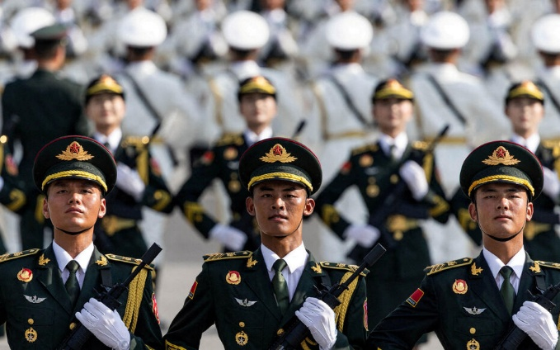
Chine → défilé militaire XXL
La République populaire de Chine organise ce mercredi 3 sept une parade militaire pour le 80e anniversaire de la capitulation du Japon et la fin de la 2nde GM.
26 chefs d’Etats = attendus dont
Vladimir Poutine
Kim Jong Un
Nahrendra Mohdi
Recep Erdogan
→ défilé = message clair à l’Occident.

Slide 10
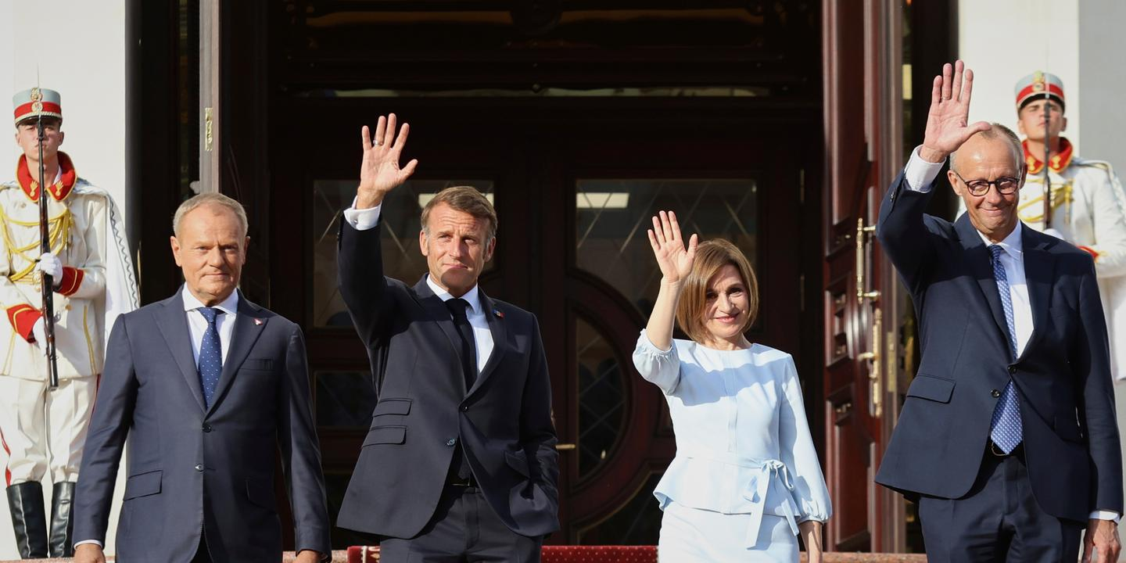
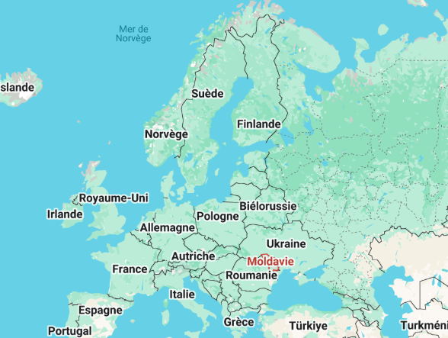
EUROPE
UE:
27 aout : Le président français Macron, le chancelier allemand Merz et 1er ministre polonais Donald Tusk = rendus en Moldavie pour montrer leur soutien à la candidature moldave à l’entrée dans l’Union européenne.
= message lancé à la Russie
Moldavie = ancienne république soviétique
Soutient l’Ukraine dans la guerre qui l’oppose à la Russie.

Slide 11

Rencontre Ursula von der Leyen / Donald Trump au RU sur un golf de Donald Trump
But : négocier les droits de douane imposés par les EU
Ursula von der Leyen accepte:
une taxe unique de 15% sur les exportations européennes, à quelques exceptions près (spiritueux, aéronautique…),
d’acheter pour 750 milliards de dollars d’énergie américaine,
d’investir plus de 300 milliards sur le sol américain.
=victoire politique et économique de Donald Trump.
→ Le Premier ministre français, François Bayrou, dénonce une « soumission »,
→ le chancelier allemand craint les répercussions sur l’économie de son pays.

Slide 12
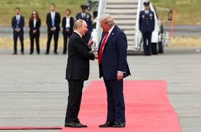
AMERIQUE
Etats-Unis
15 aout : Rencontre Trump /Poutine en Alaska sur base militaire d’Anchorage
But : envisager une paix en Ukraine
En fait = réhabilitation internationale pour Poutine qui se trouve sous le coup d’un mandat d’arrêt international de la CPI.
Discussion en l’abs de l’Ukraine

Slide 13
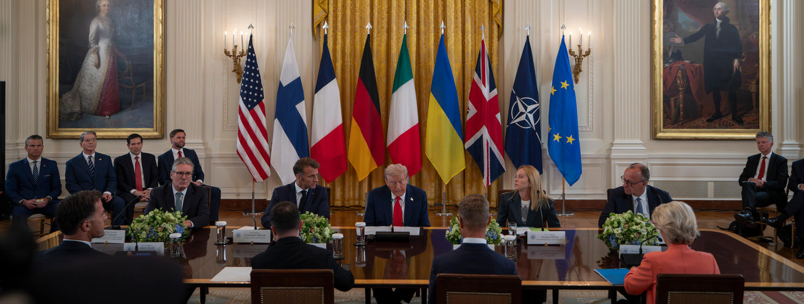
18 aout : Volodymyr Zelensky = reçu à la Maison Blanche
MAIS !!!
Accompagné de plusieurs dirigeants européens, dont Emmanuel Macron et le chancelier allemand Friedrich Merz, (éviter l’affront de la dernière visite et volonté européenne d’afficher son soutien à l’Ukraine)
→ Rencontre Poutine Zelenski envisagée

Slide 14

Droits de douane :
la justice américaine inflige un “revers majeur” à Donald Trump
Une cour d’appel fédérale américaine a estimé le 29 aout que la majorité des droits de douane imposés par Donald Trump aux partenaires commerciaux des États-Unis ces derniers mois étaient illégaux.
→ “revers majeur” pour la Maison-Blanche, qui a immédiatement saisi la Cour suprême

Slide 15

Espace ….
Space X
Succès du 10e vol d’essai de la mégafusée de SpaceX.
= vaisseau, choisi par la Nasa pour envoyer ses astronautes sur la Lune et sur Mars,
→ a réussi ses manœuvres de déploiement son retour sur Terre, en amerrissant comme prévu dans l’océan Indien, “soixante-six minutes après son décollage”, précise Space.com.
→ Ce 10e vol remet le programme “sur les rails” après une série d’échecs : les trois autres vols d’essai effectués en 2025 = tous soldés par l’explosion de la fusée

Slide 16
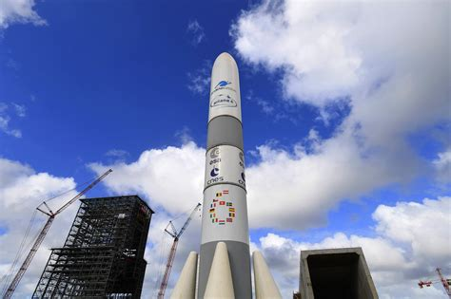
Succès de l’aérospatiale européenne
Succès du lancement depuis Kourou de la petite fusée Vega-C qui doit :
mettre en orbite 4 satellites pour Airbus Defense and Space pour cartographier la surface terrestre avec une meilleure résolution et en trois dimensions.
Et un 5è Microcarb, doit cartographier les sources et puits de dioxyde pour le CNES.

Slide 17
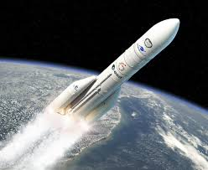
Quelques jours plus tard : nouveau succès pour le lancement d’Ariane 6
→ mise en orbite du satellite Metop-SG-A1, = satellite météo de nouvelle génération.
CSQ: le carnet de commandes d’Ariane = étoffé.

Slide 18
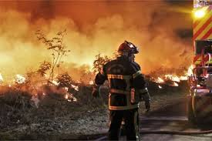
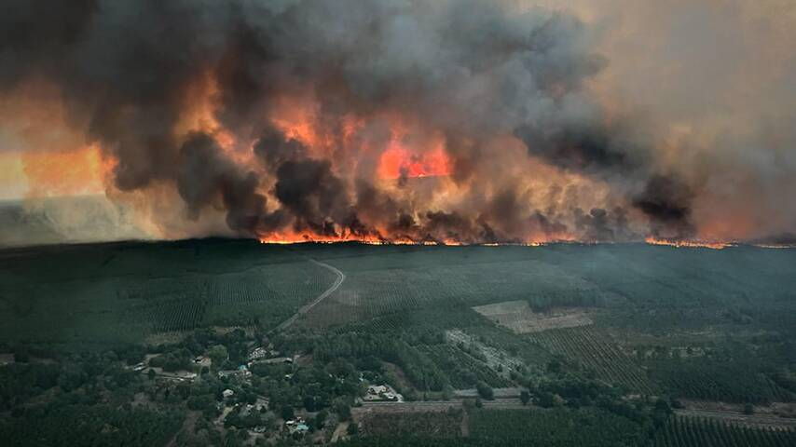
Environnement ….
Violents incendies:
France
Espagne
POrtugal
Grèce
….

Slide 19
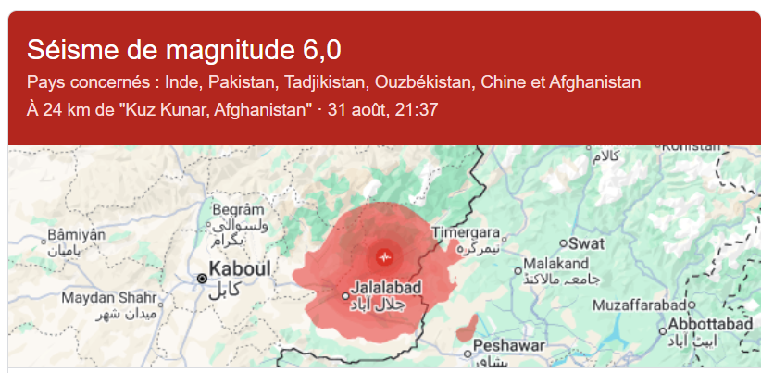
Violent séisme en Afghanistan, ce dimanche : au moins 1400 morts
l’ONU alerte sur l’ampleur de la catastrophe
Un deuxième séisme, de magnitude 5,2, ce mardi

Slide 20

NATIONAL
La France décide de reconnaitre l’Etat de Palestine
Fin juillet, Emmanuel Macron annonce que la France va reconnaître l'Etat de Palestine à l'Assemblée générale de l'ONU, qui se tiendra du 9 au 23 septembre à New York.
Annonce faite par le président français, Emmanuel Macron,
suscite de nombreuses réactions:
  condamnée par Israël,
  acclamée par le Hamas,
La France, l'Australie, le Canada, le Royaume-Uni et la Belgique reconnaîtront l'Etat de Palestine en septembre 2025

Slide 21
Relations Franco-israéliennes tendues
19 aout : Lettre “cinglante” de Benyamin Nétanyahou rendue publique dans laquelle il accuse Emmanuel Macron de nourrir l’antisémitisme
Le Premier ministre israélien accuse le président français de nourrir la haine contre les Juifs avec son intention de reconnaître l’État palestinien
27 aout : réplique “tranchante” de Macron à Nétanyahou
Réponse aux récentes accusations de Benyamin Nétanyahou selon lesquelles la reconnaissance par la France de l’État palestinien allait “alimenter le feu de l’antisémitisme”.
C’est une “offense à la France tout entière”, déclare-t-il dans une lettre rendue publique mardi.

Slide 22
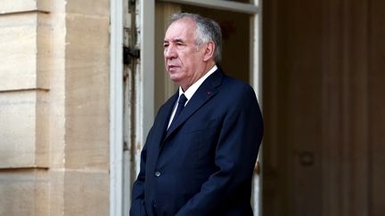
Vote de confiance ou de constat ?
Le Premier ministre, François Bayrou, va engager la responsabilité de son gouvernement lors d'un vote de confiance de l'Assemblée nationale sur l'état des finances publiques et l'ampleur de l'effort à accomplir en 2026, lundi 8 septembre, avec la très forte probabilité d'être renversé.

Slide 23
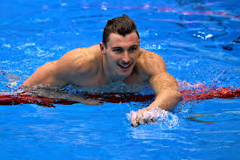

Belles performances pour les nageurs français aux championnats du monde de Singapour..
Maxime Grousset remporte le 50 mètres papillon,
Léon Marchand remporte le 200 mètres quatre nages en battant le record du monde

Slide 24
Divers et variés

Slide 25

Les frères MacLean traversent le Pacifique à la rame en un temps record
Les trois rameurs écossais sont arrivés samedi sur la terre ferme, à Cairns dans le Queensland en Australie, au bout d’une aventure de 139 jours qui les a vus traverser l’océan sans escale et sans assistance à bord d’un dériveur en carbone.
Partis de Lima au Pérou, les rameurs ont parcouru en 139 jours “14 000 kilomètres”, « devenant ainsi la première équipe à réussir la traversée complète entre l’Amérique du Sud et l’Australie

